Slide 1
Domborzat és vízfelület megjelenítése
Magyar Anna
Konzulens: Fridvalszky András Máté

Slide 2
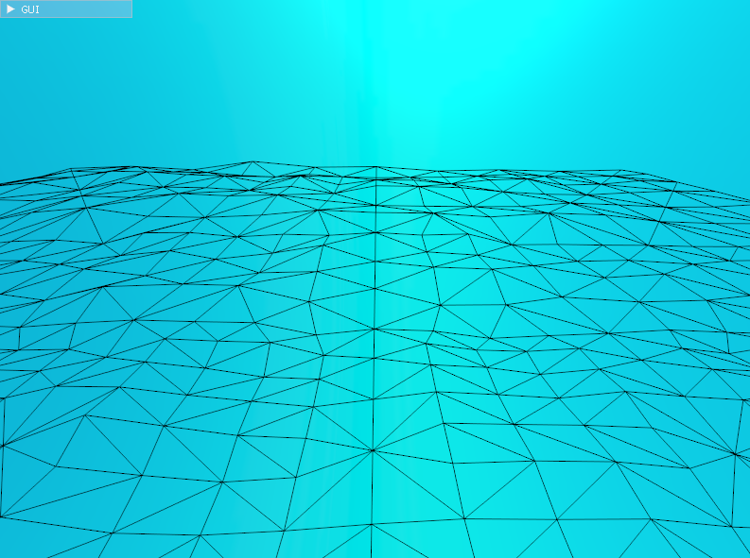
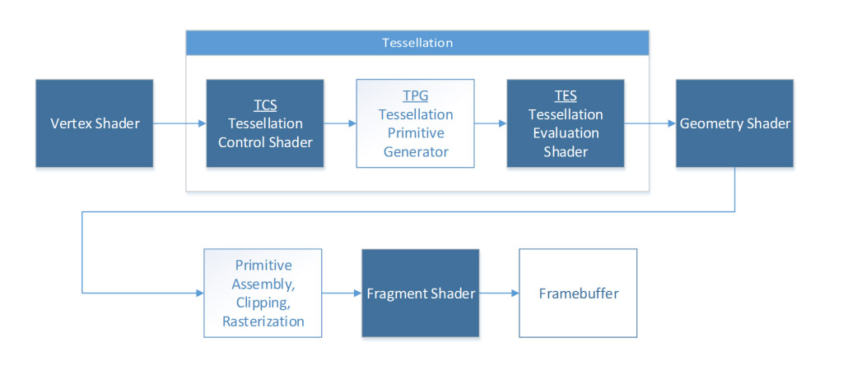
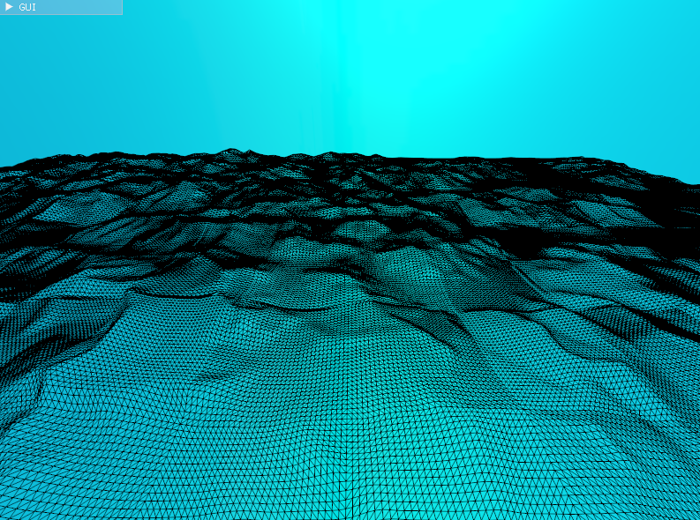
Tessellation Shaders

Slide 3
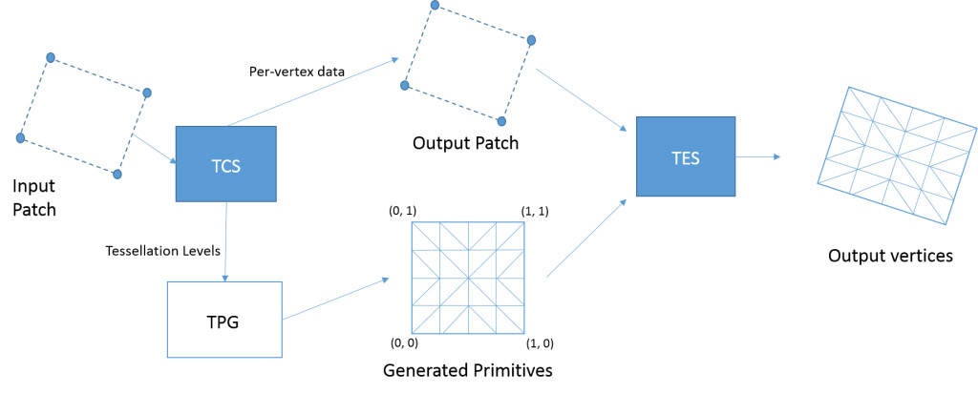
Tessellation Shaders
Tessellation Control Shader
Tesszellációs szintek meghatározása
Tessellation Primitive Generator
Új csúcspontok létrehozása
Tessellation Evaluation Shader
Felosztási távolságok meghatározása

Slide 4

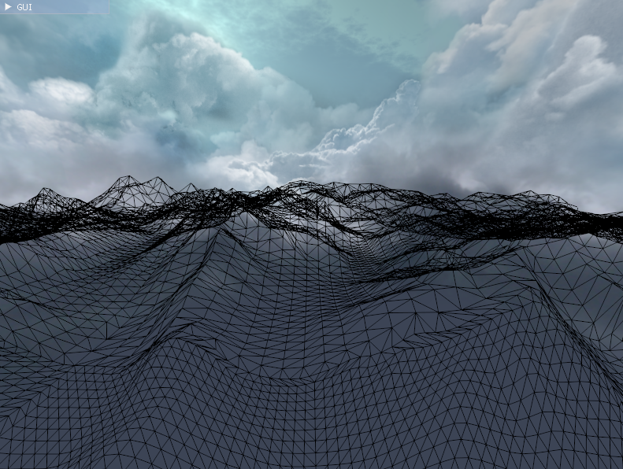

Dynamic Level Of Detail
A kamera távolságától függően Tessellation Control Shader-ben

Slide 5
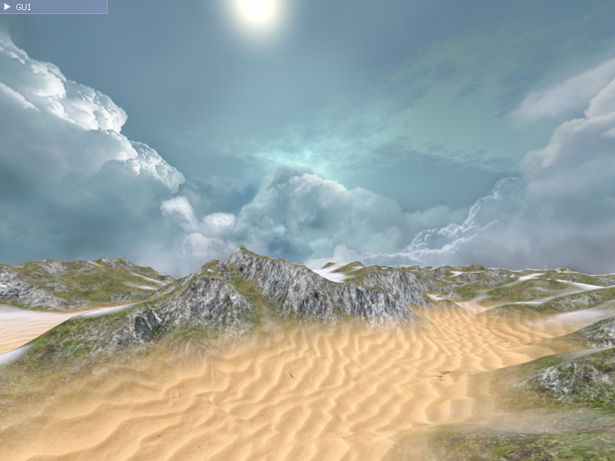
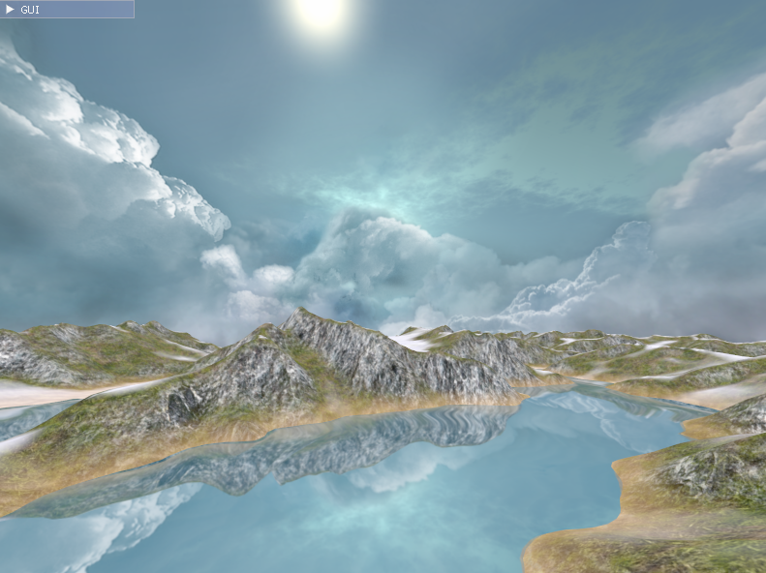
Terrain Texturing
Magasságtól és meredekségtől függően

Slide 6
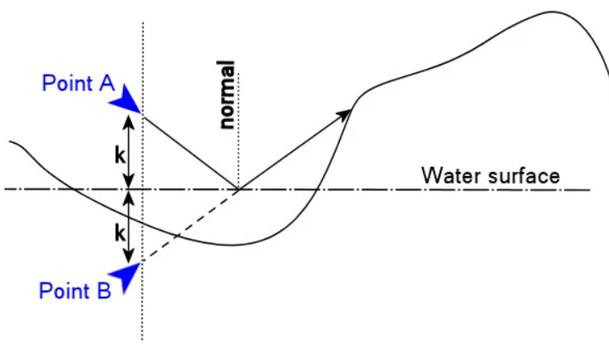
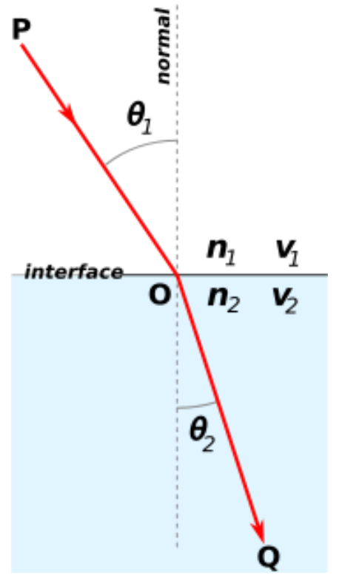
Vízfelületek megjelenítése
Reflection
Refraction

Slide 7
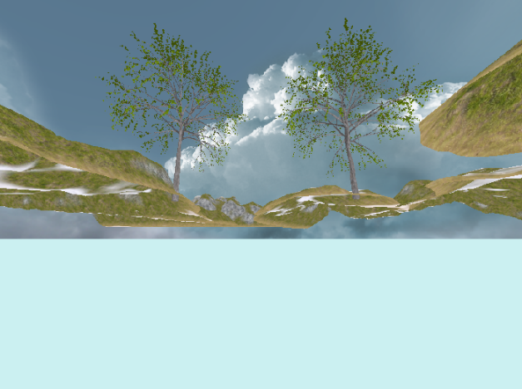
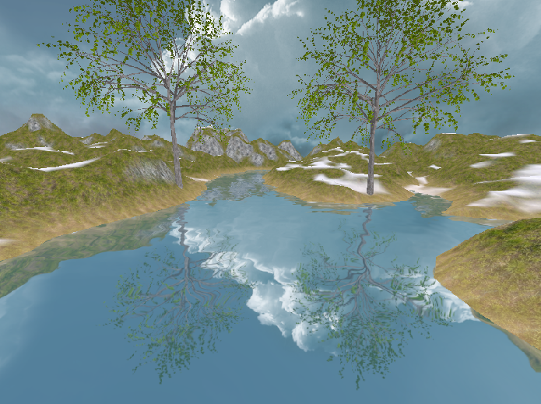
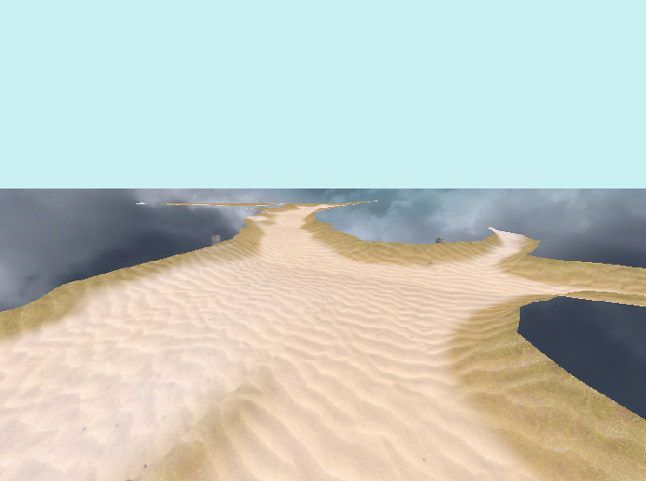
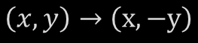
Vízfelületek megjelenítése
Reflection texture
$$\left(x,y\right)→\left(x,−y\right)$$
Refraction texture
+
=
Projective texture mapping

Slide 8
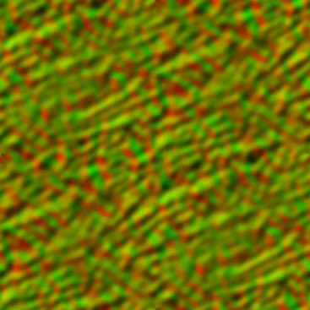
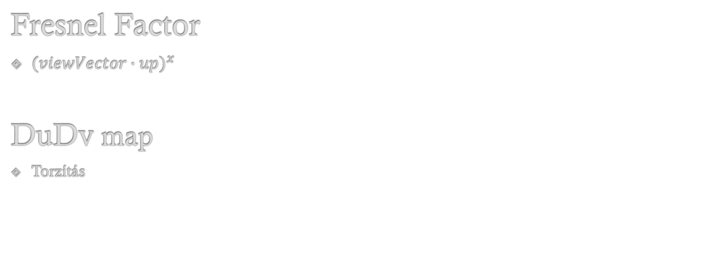
Vízfelületek megjelenítése
Fresnel Factor
${(viewVector∙up)}^{x}$
DuDv map
Torzítás

Slide 9
Köszönöm a figyelmet!

